Slide 1
Enero, 2024
Gobernadora Luisa Jiménez junto al primer mandatario de la República, Luis Abinader, durante la inauguración de la remozada Av. Pedro A. Rivera. Con ellos el alcalde Kelvin Cruz, senador Ramón Rogelio Genao, ministros Limber Cruz e Iván Hernández Guzmán, licenciado Amado Gómez, entre otros.

Slide 2
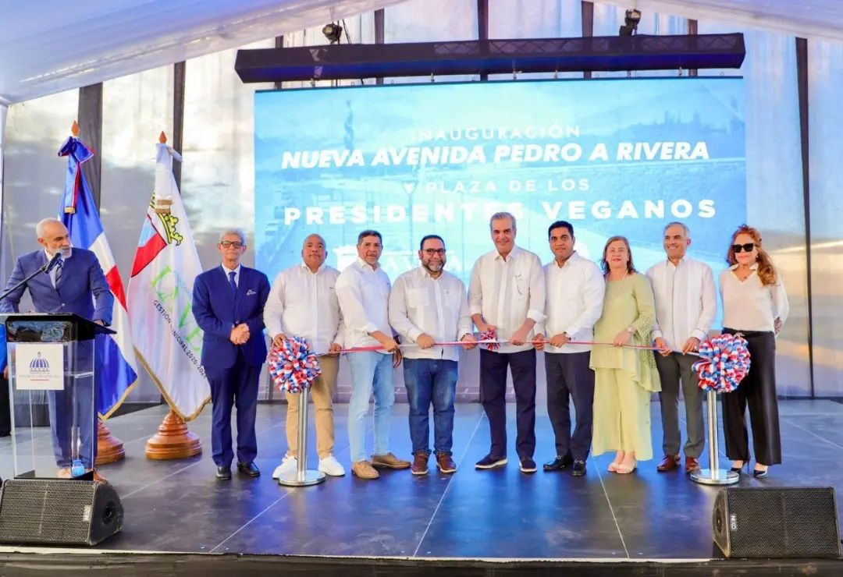

Slide 3
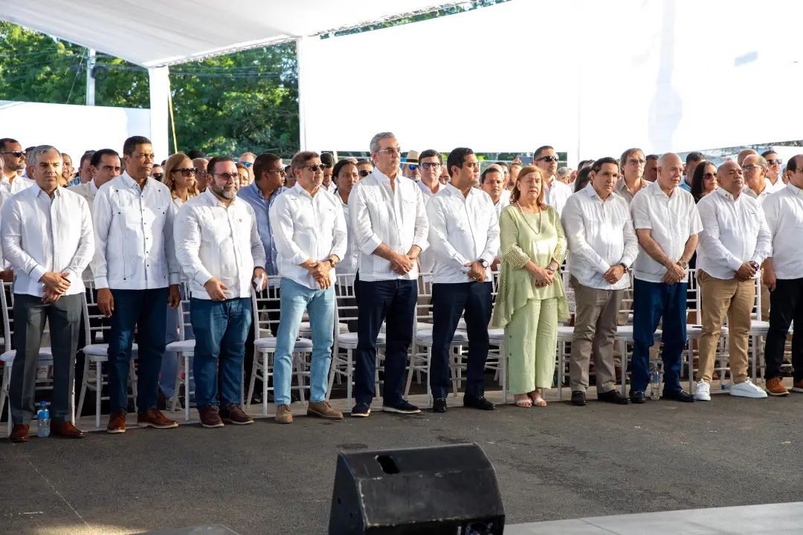

Slide 4
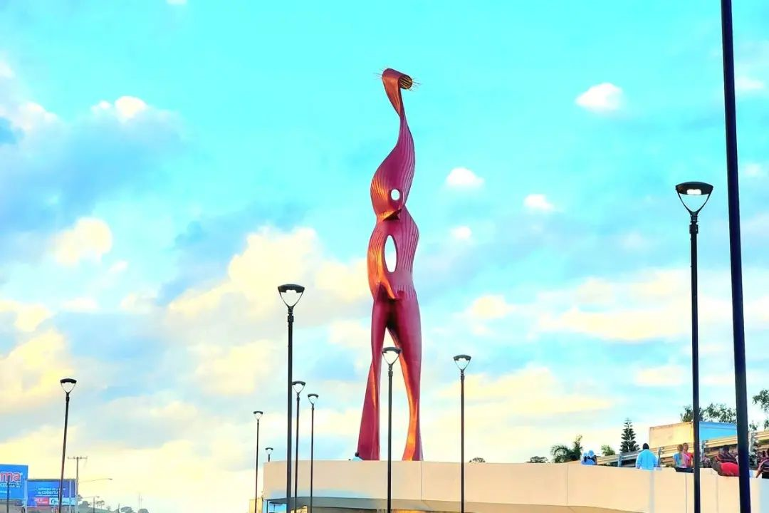

Slide 5
